Slide 1
Foreldremøte 9A
Vår 9. trinn

Slide 2
Informasjon fra Politiet:
Tittel: Ungdom, rusmidler og vold – forebygging og foreldrerollen
Introduksjon (tall fra ungdata-undersøkelse):
Dere foreldre er den viktigste forebyggingen mot kriminelle handlinger
87% av ungdommer er fornøyd med foreldrene sine
Et flertall av ungdommer lytter mer til foreldre enn jevnaldrende
9 av 10 mener foreldre er viktige forbilder for dem
§ Ungdommer mener foreldre blir mer naive jo eldre de blir

Slide 3
Forts: Alkoholbruk og rus
Økende andel ungdommer som prøver alkohol i skillet mellom 9. til 10.klasse
Større prosentandel blant elever i Elverum som har blitt betydelig beruset enn på landsbasis
En del ungdommer svarer at de har blitt tilbudt hasj eller marihuana i løpet av det siste året
Betydelig færre som svarer at de har prøvd det (ikke over lands-gjennomsnitt)
Sammenheng mellom alkoholberuselse og bruk av cannabis (tall fra ungdommer på hele Innlandet). Utrolig mange flere av de som drikker prøver også sterkere rusmidler. Ungdom som ikke får lov til å drikke av foreldrene, drikker også mye mindre enn andre.
Foreldre som kjøper et par rusbrus og tenker at de da har kontroll på hva ungdommen får i seg er naive, for det blir bare i tillegg til alt annet de får av andre på fest.

Slide 4
Forts:
Sammenheng mellom alkohol og risikosituasjoner
Økning av at man mot sin vilje har opplevd at noen deler bilder eller videoer der de er nakne eller deltar i seksuelle handlinger
Flere blir utsatt for voldelige sitasjoner fra jevnaldrende
Klar sammenheng mellom foreldres grensesetting og om barnet drikker alkohol
Ungdommer ble spurt: Får du lov til å drikke alkohol av foreldrene dine?
§ Betydelig mindre prosentandel av elever drikker alkohol om de vet at foreldrene er imot alkoholbruk - enn de som får lov/eller ikke vet hva foreldrene mener om dette

Slide 5
«Skvettefest»
Videregående elever kommer til området ved Amfi på mandager for å selge «alkoholrestene» sine fra helga til ungdomsskoleelever.

Slide 6
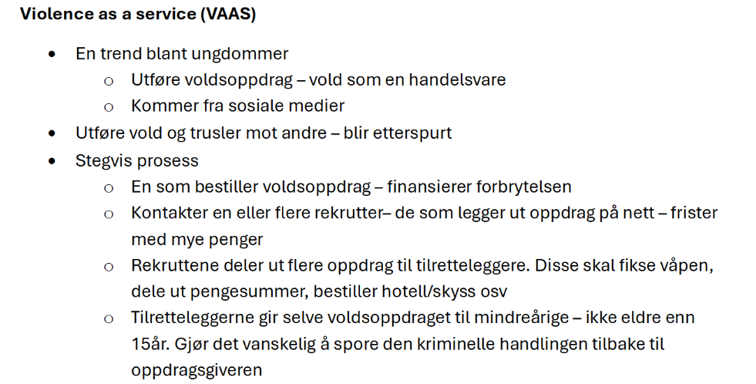

Slide 7
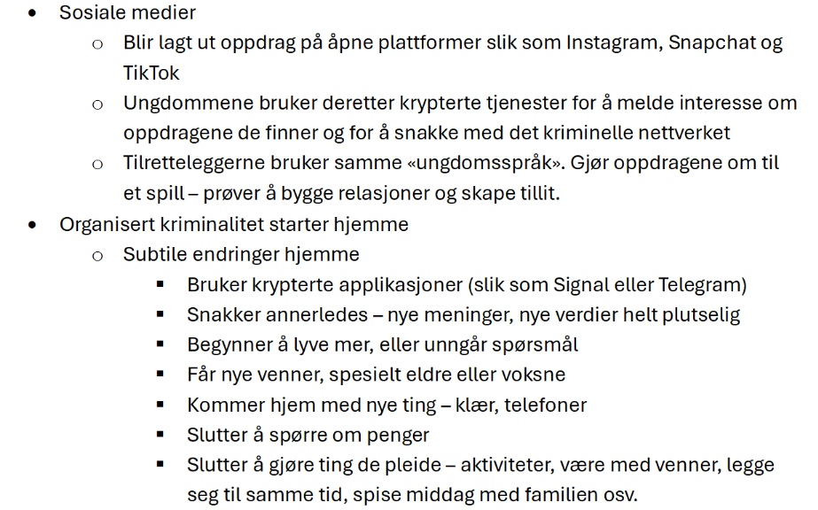

Slide 8
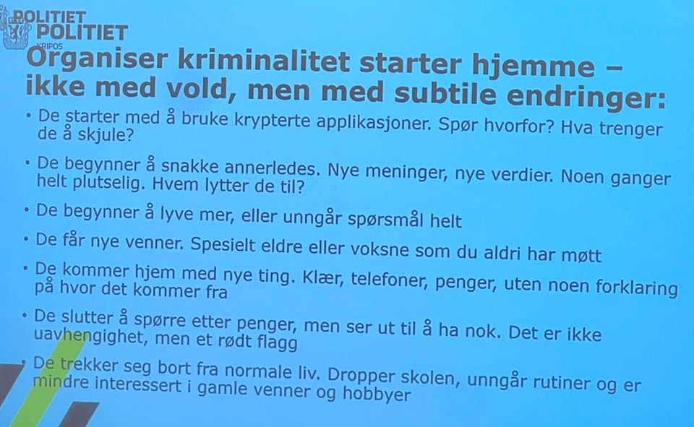

Slide 9
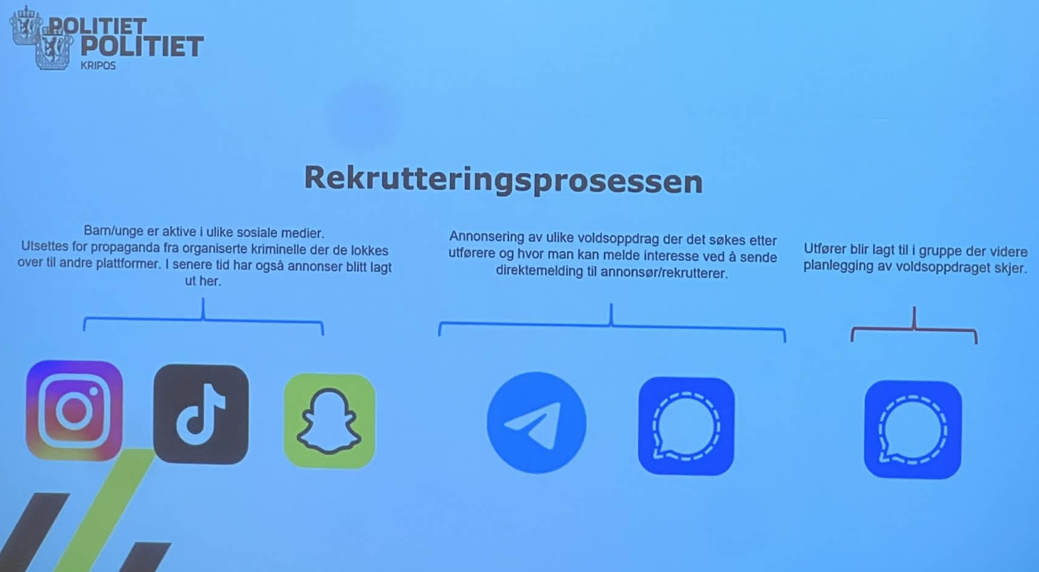
«Telegram»
«Signal»

Slide 10
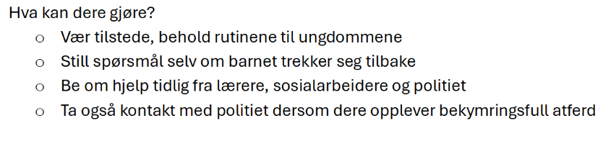

Slide 11
Info fra teamet: året så langt
Lesing: Omtrent alle har fått økt lesehastighet og/eller bedre leseforståelse siden i fjor – bra!
Vurdering for læring: På hvilke måter vurderer vi?
Lekser: En del som glemmer lekser eller bare gjør dem halvveis. Hjelp gjerne ungdommen med påminnelser.
Forventninger, klasseregler, skole/hjem-samarbeid og nå-situasjon:
Do-lister
Fravær og anmerkninger: Ikke varsel om anmerkninger. Meldinger om fravær når eleven har 10 dager, og når eleven har fått 5 anmerkninger.
Inkludering, sosialisering og relasjonsarbeid:
Sosiogram, klassemiljø, oversikt relasjon elev til lærer, og lærere til elever.
Våren 26: Veien videre frem mot sommeren: Ikke noe spesielt som skjer annet enn fagdager, Kompisdag og Tinestafett og ev. tur?

Slide 12
Mat og helse og musikk
Minner om at disse fagene er avsluttende fag i år. Prøv derfor å unngå fravær mandager og torsdager i disse timene hvis man kan.
Musikklærer informerer om at musikken dette året er delt inn i tre moduler (formidle musikk, band og skape musikk digitalt), og elevene rekker bare én modul før jul. Det vil si at karakteren til jul ikke viser hvordan elevene egentlig ligger an i faget, fordi den legges sammen med karakterene fra de to andre modulene etter jul.
Nikolai informerte om mat og helse, og repeterte noe om vurdering som dere har fått tilsendt på Visma tidligere.

Slide 13
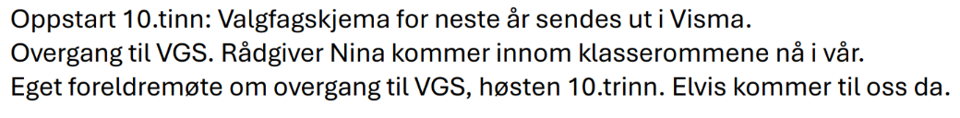
10.trinn
- Nynorsk: Vi er i gang med grammatikken. Karakter i faget neste år.
-Valgfag: Når dere får melding i Visma om å søke valgfag på vegne av ungdommen deres, er det lurt å være tidlig ute for å gi dem størst sjanse for førstevalget sitt.

Slide 14
Oppsummering/etterarbeid – foredrag av politiet:
Diskusjonstema:
Vold og trusler
Case 1: Trussel i chat
En elev skriver i klassens Snapchat-gruppe: «Bare vent til i morgen – noen skal få svi.» Flere elever blir urolige, men ingen sier noe til voksne.
Spørsmål til diskusjon:
Når er dette en «spøk», og når bør det tas på alvor?
Hva kan foreldre gjøre hvis barnet deres ser slike meldinger?
Hvordan kan vi lære barna å varsle uten å føle at de «sladrer»?

Slide 15
Case 2:
Fysisk konflikt på fritiden
To ungdommer havner i slåsskamp etter en fotballkamp. Video av hendelsen spres på TikTok og Snapchat.
Spørsmål:
Hvem har ansvar når noe skjer utenfor skoletid?
Hvordan bør foreldre reagere hvis barnet deres er involvert – enten som deltaker eller tilskuer?
Hva gjør deling av video med konflikten?

Slide 16
Case 3:
«Bare tøff humor»
En gutt sier ofte ting som: «Jeg skal banke deg» og «Pass deg» til venner, og bruker et svært seksualisert språk til jenter. Han sier det er humor, men noen opplever det ubehagelig.
Spørsmål:
Hvor går grensen mellom humor og trussel?
Hvordan kan foreldre snakke med barna om språkbruk og respekt?
Hva gjør vi hvis barn opplever dette ulikt?

Slide 17
FAU-representanter og klassekontakter.
- Liv Karin Suren Mellembakken (klassekontakt) og Martin Grønbekk Moen (klassekontakt og FAU)
- Foreldre og foresatte i 9A har en egen facebookgruppe der dere f.eks. kan diskutere overnattingstur i 9.klasse, klassetur i 10.klasse, kontakte andre foresatte e.l.
Den heter: «Foreldre/Foresatte A-klassa EUS 2011»
Eventuelle saker fra FAU/Klassekontakter. FAU har begynt med egen kiosk for å samle inn penger slik at det kan åpne for flere muligheter.

Slide 18
Klassetur?
I 10.klasse får elevene overnattingstur på skolen, og det er nok for sent å samle inn penger til tur med hvite busser f.eks. Men kanskje det hadde vært ålreit å få til noe nå på våren i 9.klasse?
På foreldremøtet var det flere som gjerne ville få til en tur for 9A. Administrator for facebookgruppen skulle legge ut en avstemning der?
Lærerne tar en undersøkelse blant elevene om hva slags tur de kan tenke seg nå i uke 12 og varsler foresatte.

